Slide 1
Hiểu đúng về Dạy+Rèn =>Hiểu rõ 3 gốc+3 báu vật
Nói cho mọi người ảnh hưởng lên trẻ hiểu
Xây dựng môi trường 3 báu vật tại nhà
Hiểu trẻ theo lứa tuổi: p.pháp đúng đưa 3 gốc vào
Trao cho trẻ QUYỀN được TRƯỞNG THÀNH

Slide 2
Nuôi Dạy RÈN theo giai đoạn
Cha mẹ hiểu đúng về Nuôi => Dạy => Rèn
Tóm tắt 3 báu vật + 3 gốc rễ
Thống nhất cách Dạy+Rèn với những người ảnh hưởng lên trẻ (Thầy cô, Ông bà, Osin...)
Tạo dựng môi trường của Dạy + Rèn Tủ sách gia đình + đầu giường Đi chơi cuối tuần 3h, đi dã ngoại 3 ngày... Nhóm bạn tốt... (Chọn trường có Tam bảo)
Tóm tắt 3 báu vật + 3 gốc rễ để trưởng thành => Càng trưởng thành, càng tự học, tự lập, càng ít phải chăm sóc và theo dõi trẻ....

Slide 3
3 Quyền để Trưởng Thành
Nuôi (1-5đ) | Dạy (5-7đ) | Rèn (7-9đ)
Gà công nghiệp | Gà chạy bộ | Gà rừng => Đại bàng
Thú cưng, nuông chiều | Học kiến thức | Mạnh mẽ, vượt khó, tự lập
Trao cho con cái QUYỀN ĐƯỢC TRƯỞNG THÀNH (khác với Nuông chiều, Sung sướng, Dễ dàng...)
Quyền được RA QUYẾT ĐỊNH SAI SÓT, LẦM LỖI ĐÚC KẾT ra bài học để SỬA LỖI (khác với đòi hỏi phải hoàn hảo, phải điểm cao, phải thành tích... sĩ diện)
Quyền được RÈN LUYỆN, chơi với THÁCH THỨC Được đón nhận KHÓ KHỔ... (khác với an toàn, bảo bọc, và cái gì cũng phải xin phép ba mẹ, cái gì khó khổ cũng làm hộ con...)

Slide 4
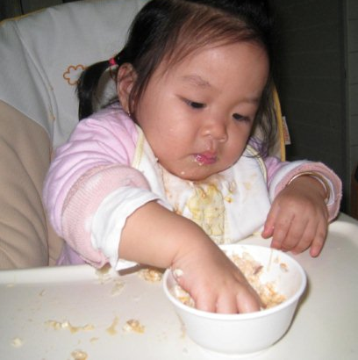
Sinh+Nuôi => Dạy+Rèn
Cho con tập ăn đúng giờ, tự ăn (chấp nhận rơi vãi)

Slide 5
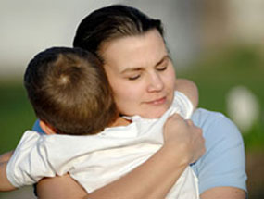
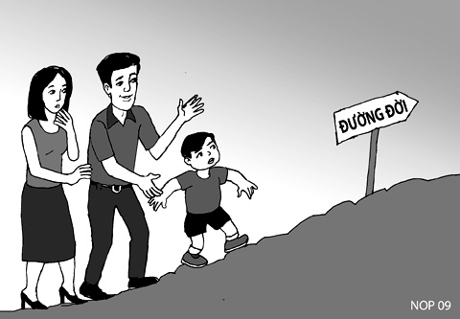
Phân biệt: Nuôi & Dạy + Rèn
Dạy con là giúp con Vững vàng trên đường đời (chứ không phải ôm ấp con)
Dạy con: là 1 quá trình lâu dài.
Dạy con cần đầu tư Phương pháp (Trí Tuệ),
công sức (Nghị lực), thương yêu đúng cách (Đạo đức)

Slide 6
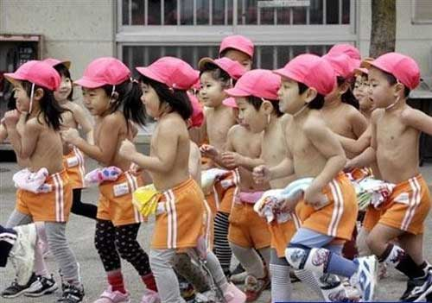
Nuôi => Dạy => Rèn
Con tôi khổ quá không?
Điều này Cha Mẹ + Nhà Trường cùng thực hiện.
Dạy & Rèn thì loài người vượt trội loài vật.

Slide 7
Vượt khó (từ những điều nhỏ)
Biết cách tạo+chọn khó khăn đúng lúc
Rèn Nghị lực
(Dũng + Nhẫn)

Slide 9
II. Hiểu đúng về 3 yếu tố cốt lõi của Nội lực 3 báu vật bên ngoài

Slide 10
03 gốc rễ bên trong
(lưu ý: cần bổ sung 03 báu vật)
*Quan sát - Phân tích - Đúc kết
*Văn - Tư - Tu
*Tư duy nhân quả: -Cái gì vận hành bên dưới điều này? -Điều này lặp lại thì điều gì sẽ xảy ra?
Trí tuệ
3 gốc rễ
Nghị lực
Đạo Đức
-Chọn việc khó để vượt qua
-Nâng dần độ khó: A=A+1
-Tập Võ đều 3-8 năm, du lịch bụi
-Sống đơn giản, biết đủ (từ chối, kiềm chế ham muốn)
-Có lời hứa từ đáy lòng (như lý tác ý)
-Làm việc thiện nguyện hàng tháng
-Sẵn sàng hỗ trợ người khác
-Sám hối, muốn sửa lỗi từ bên trong...

Slide 11
Tìm bằng được 3 báu vật của cuộc đời
và sống hàng ngày, cùng nhịp đập với 3 báu vật này
[1] Bậc Thầy hiền trí. [2] Sách hay (luyện Tài Đức)
là bạn & thầy luôn bên mình [3] Nhóm Bạn hiền trí
Hiền Trí
(Thiện tri thức)
Nên có vài vị
Bậc Thầy
3 đối tượng bên ngoài
MÔI TRƯỜNG
Tam Bảo
3 báu vật
Sách hay
Nhóm bạn
-Các Vĩ Nhân, Bác Học
-Anh Hùng, Thám hiểm...
-Rèn nhân cách, Đạo lý
-Nhóm bạn tốt (ngăn điều xấu)
-Vợ chồng chính là Bạn Đời
-Cty là nhóm Đồng Nghiệp
Bài tập nhóm: thảo luận về 3 báu vật của bạn, bạn sống hàng ngày, thứ 7, CN...

Slide 12
Áp dụng 03 gốc rễ vào các lĩnh vực
1-Đối với Dạy con:
-Trí tuệ là biết rõ cách dạy, giải pháp với từng tố chất... -Đạo đức là gia đình hạnh phúc, truyền lòng thương yêu -Nghị lực là giúp con Tự lập, tự tin & có bản lĩnh sống
2-Đối với bạo lực học đường:
Có nghị lực sẽ vượt qua yếu đuối, có đạo đức sẽ vượt qua hung bạo. Có trí tuệ sẽ biết cái đúng để theo, cái sai để bỏ.
3-Đối với Bản thân:
Trí tuệ như ánh sáng dẫn đường, Tình yêu thương làm cuộc đời thêm đẹp, Nghị lực giúp ta vững chãi và an nhiên trước sóng gió cuộc đời...
Trí tuệ
3 gốc rễ
Đạo đức
Nghị lực
Hệ giá trị cốt lõi
Lẽ sống sâu sắc
Giá trị sống
Không thể đánh
đổi bằng tiền bạc

Slide 13
III. Thống nhất cách Dạy+Rèn với những người ảnh hưởng lên trẻ (Vợ chồng, Thầy cô, Ông bà, Osin...)
Không chạy theo thành tích (sỹ diện, áp lực)
Không học vẹt => học là để Hiểu
Không so sánh con cái với đứa trẻ khác => chỉ so sánh với chính bản thân bé đã tiến bộ hơn?
Không Nuông chiều, cho trẻ ăn+chơi... quá đà
Không đua đòi, adua theo đám đông => phải suy nghĩ kỹ? nếu làm/không làm thì sẽ ntn?
Luôn tìm cách trao 03 gốc rễ + 3 báu vật cho trẻ (và ngăn ngừa hoặc trải nghiệm những điều ngược lại để trẻ có bài học)

Slide 14
IV. Tạo dựng môi trường của Dạy + Rèn Tủ sách gia đình + đầu giường Đi chơi cuối tuần 3h, đi dã ngoại 3 ngày... Nhóm bạn tốt... (Chọn trường có Tam bảo)

Slide 15
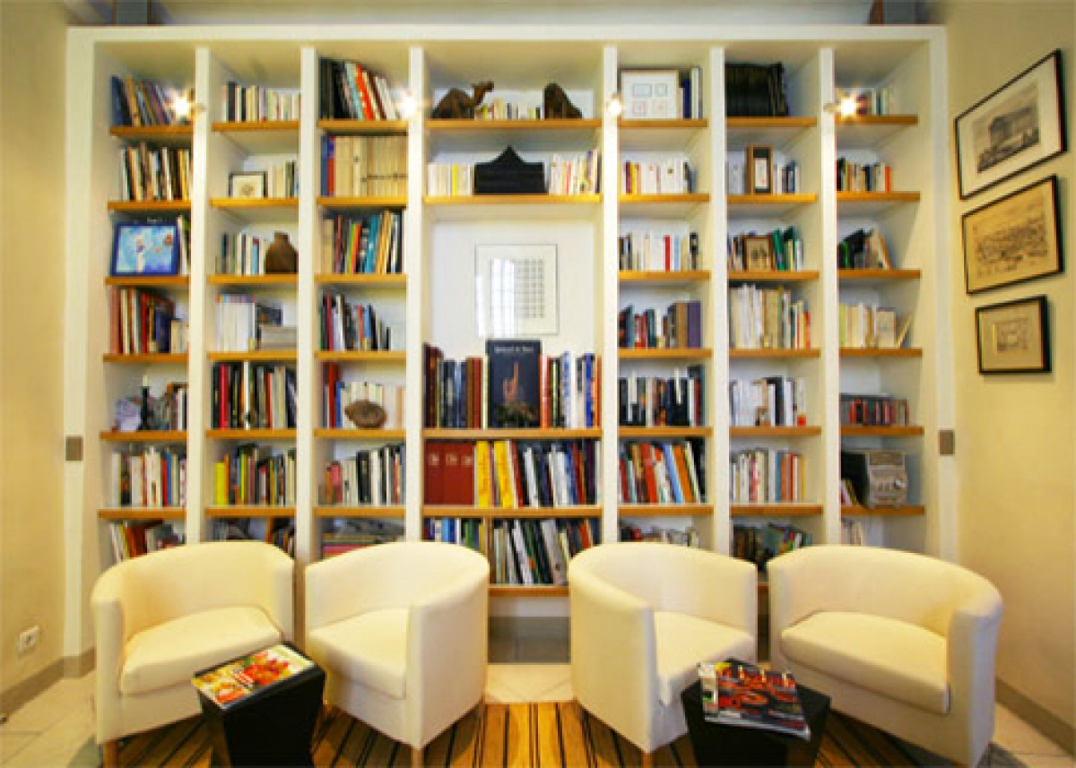
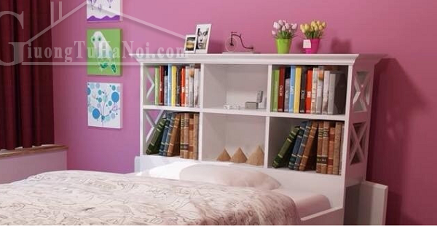
Không gian & Tủ sách
Tủ sách > Tủ lạnh
với tay là có sách đọc ngay

Slide 16
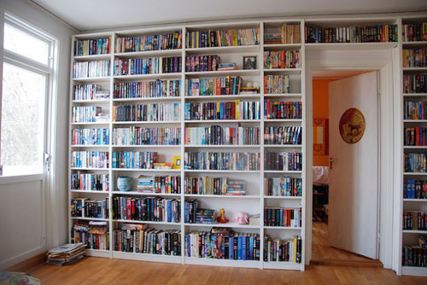
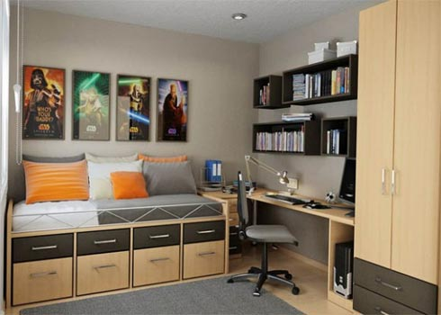
Không gian & Tủ sách
Nhà có Tủ-Sách hay
quan trọng hơn là Tủ-Lạnh
Tủ sách > Tủ lạnh
với tay là có sách đọc ngay

Slide 17
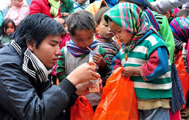
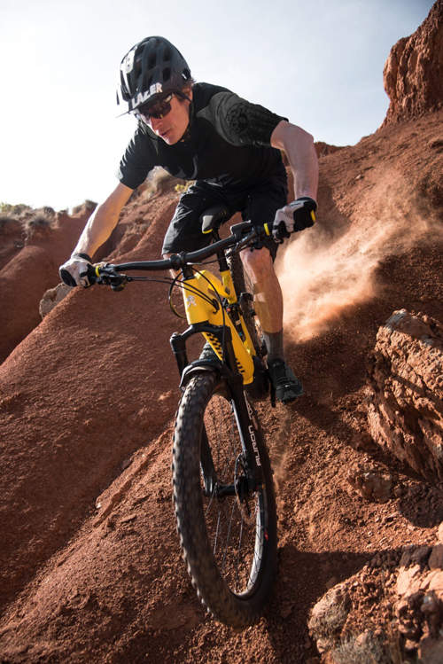
Võ thuật, rèn luyện, Thiện nguyện, thiền 10 ngày...

Slide 18
Phương pháp Học + Làm Quan sát + Phân tích + Đúc kết
Mượn sự việc, tình huống...
Để luyện Tư Duy (Não)
Quan sát
Tách lớp
Trình bày lại
Vận hành
Đúc kết

Slide 19
4 vòng tròn Đào tạo
Thông tin, Kiến thức
Học thuộc: vẹt, điểm cao
Bệnh lắm chữ, tiến sĩ giấy
4
Các loại Kỹ năng
Chuyên môn, giao tiếp, sales…

$
3
Các kỹ năng
(sự lành nghề)
Hầu hết SV thiếu
Nên dễ thất nghiệp
Xu hướng
tính cách
Kỹ năng
Tự học (cốt lõi)
Học vẹt, đua thành tích là
giết chết kỹ năng cốt lõi này
2
☺
Nghiệp+
Nguyện
1
Đạo đức
Nghị lực
Trí tuệ
Xu hướng tính cách (năng khiếu, bản năng, gen trội, nghiệp lực…)

8 loại
Năng khiếu
DISC, MBTI, Vân tay,
Nhân tướng,
12 cung…
Nhân cách
cốt lõi
3 gốc rễ, chánh Pháp

Slide 20
Lộ trình thăng tiến
Kỹ năng TỰ HỌC là kỹ năng VUA
6-Lãnh đạo
quản lý...
5b-Chuyên gia
5-Lên chức, thêm việc
4-Lên lương thưởng...
QUẢ
NHÂN
3-Làm được việc, chủ động
2-Tự học các Kỹ năng DN cần
1-Kỹ năng Tự học (nền tảng cốt lõi)
Học vẹt + bệnh thành tích sẽ hủy hoại kỹ năng này

Slide 21
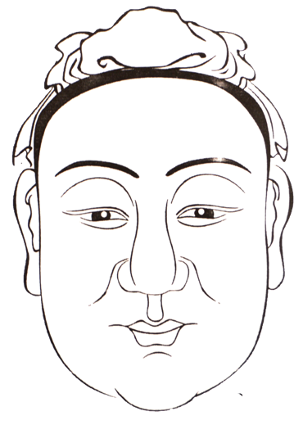
4 cách xem tướng
Vòng tròn số 2
Trán
Mặt
Xu hướng tính cách NGHIỆP QUÁ KHỨ
Năng khiếu bẩm sinh
Gò má
Mũi
1
Cành lá: Bộ vị
Tai, mắt
Miệng, cằm
Lông mày
2
Thân: Gân xương, cốt cách
Rễ: Thần & Khí
(ánh mắt & giọng nói)
3
4
Rễ: Hành vi thái độ sống

Slide 22
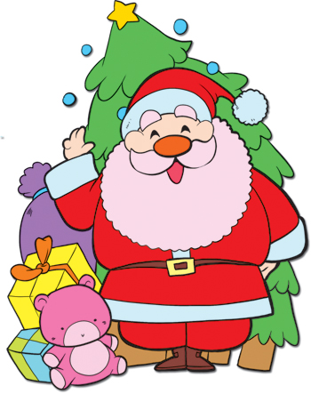
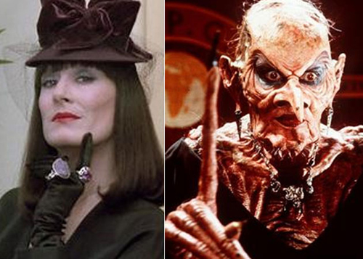

Slide 23
12 yếu tố làm giảm nội lực
Con bạn ở đâu, trạng thái nào? 1-Dựa dẫm, nhờ vả, lệ thuộc 2-Tham vọng, rất thích tiền tài, chức vụ, danh vọng... 3-Nuông chiều, yếu đuối, lo lắng, bất an, sợ hãi 4-Hay mong chờ 1 điều gì đó (8/3), cầu may mắn... 5-Môi trường quá tốt (công việc nhàn & dễ dàng) 6-Thất vọng, giận dữ, tự ái... dễ vui dễ giận, dễ hờn 7-Thấy buồn chán, cô đơn (1 mình, nhiều mình) 8-Hay Giải Trí, hưởng thụ: tìm kiếm niềm vui bên ngoài (Cafe, nhậu, karaoke, shoping, tám chuyện, chơi game...) 9-Cả thèm chóng chán: thích thì đòi nằng nặc... rồi lại bỏ 10-Lười suy nghĩ, gặp khó là hỏi (ít khi tự tìm hiểu) 11-Ba mẹ hay làm hộ, giải đáp hộ con cái 12-Cơ thể yếu đuối, bạc nhược (sức khỏe kém)

Slide 24
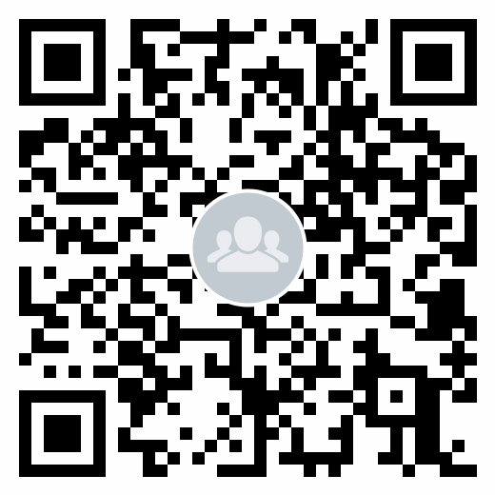
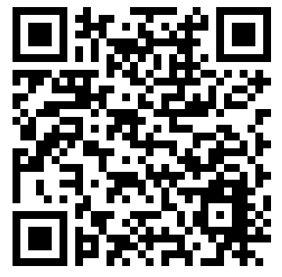
Nhóm Zalo quét BarCode
“Huế-ĐN Chánh Kiến”
https://zalo.me/g/mqzppi153
Cùng nắm thông tin chung (Q&A)
FB.com/groups/ChanhKienTrongDoiSong
FB group “Chánh Kiến Trong Đời Sống”
Thông tin chung toàn bộ 3 miền
Cùng nắm thông tin chung (Q&A)
Nhận tài liệu các khóa học

Slide 25
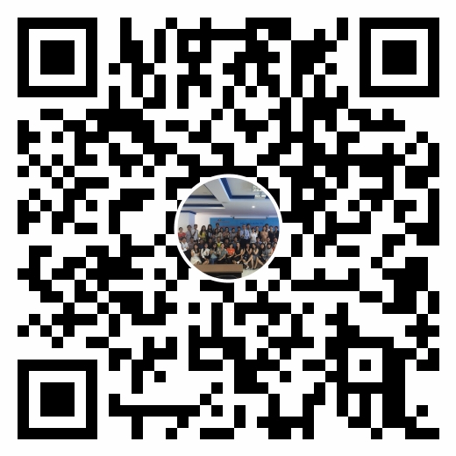
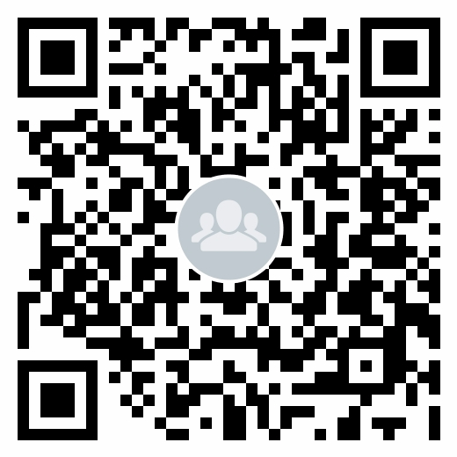
Nhóm Zalo quét BarCode
“Cần Thơ Chánh Kiến”
Cùng nắm thông tin chung (Q&A)
Nhóm Zalo quét BarCode
“SG cộng sự Chánh Kiến all”

Slide 26
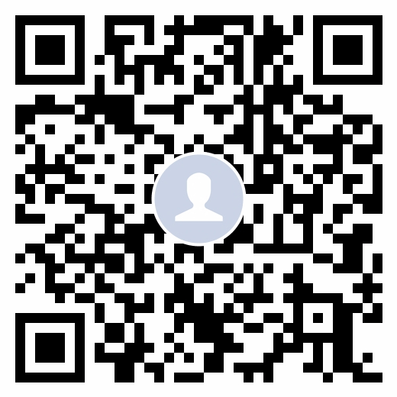
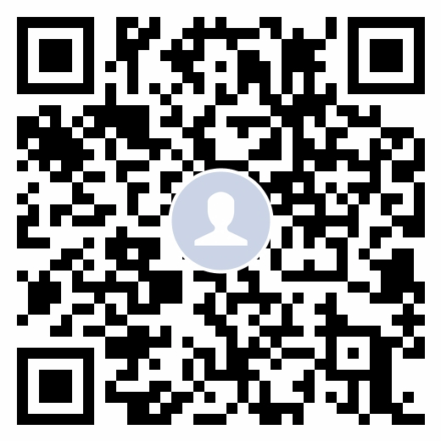
Nhóm Zalo quét BarCode
“Hải Phòng Chánh Kiến”
Nhóm Zalo quét BarCode
“Nghệ An Chánh Kiến”

Slide 27
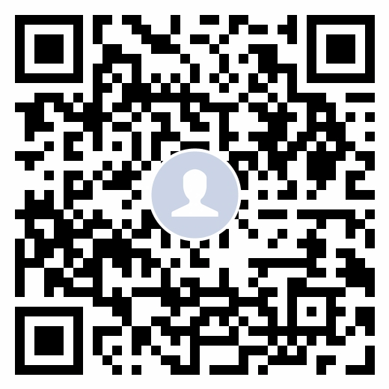
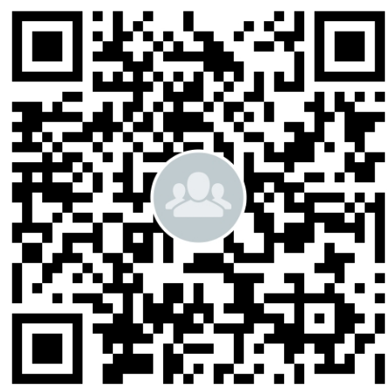
Quét Barcode Zalo là vào nhóm
Dành cho ai cùng muốn cộng sự lan tỏa...
Giáo viên Chánh kiến HN
Dành cho GV và Giáo Dục
tại khu vực HN
Chánh Kiến HN all

Slide 29
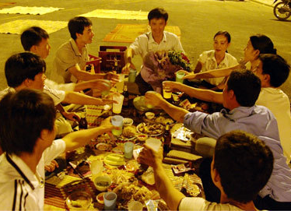
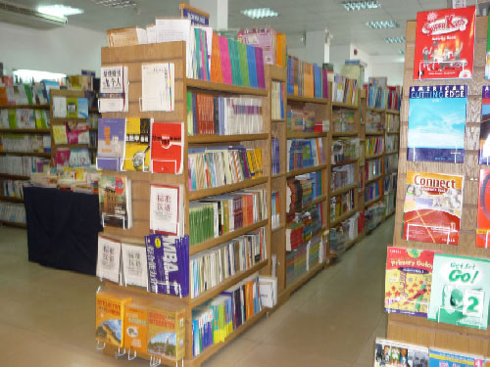
CHA MẸ CHỌN GÌ?
Mua dàn karaoke/1 kệ sách
Cả nhà đi ăn cuối tuần/ nhà sách

Slide 30
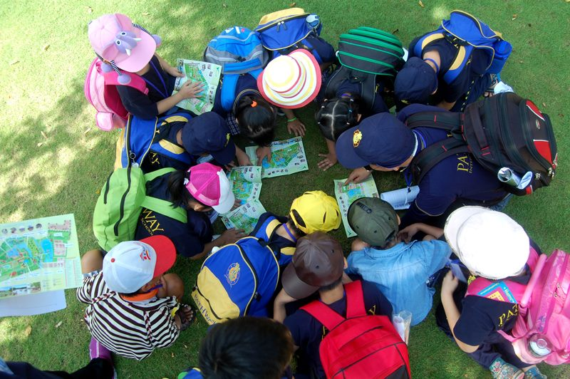
Tự tìm hiểu bản đồ

Slide 31
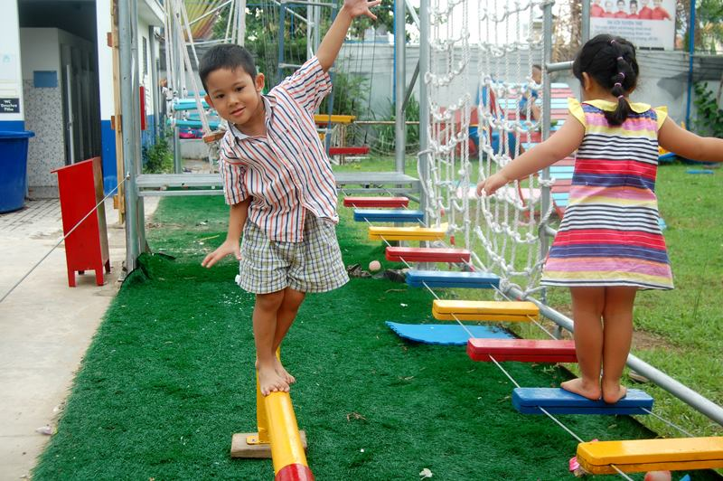
Khéo léo & vượt qua nỗi sợ

Slide 32
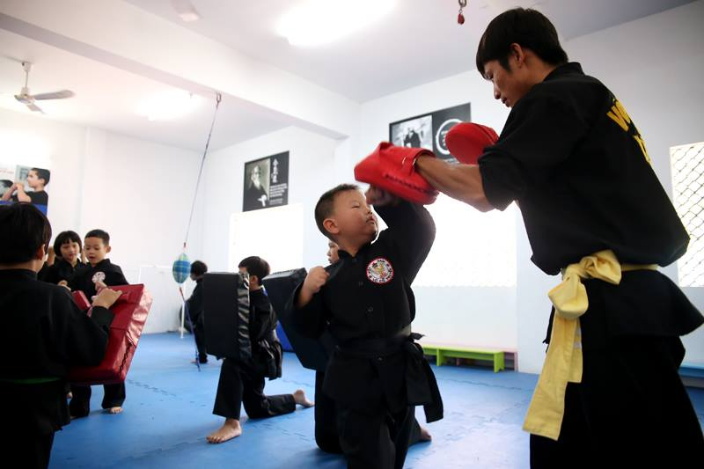
Võ thuật: biết bảo vệ mình & người khác

Slide 33
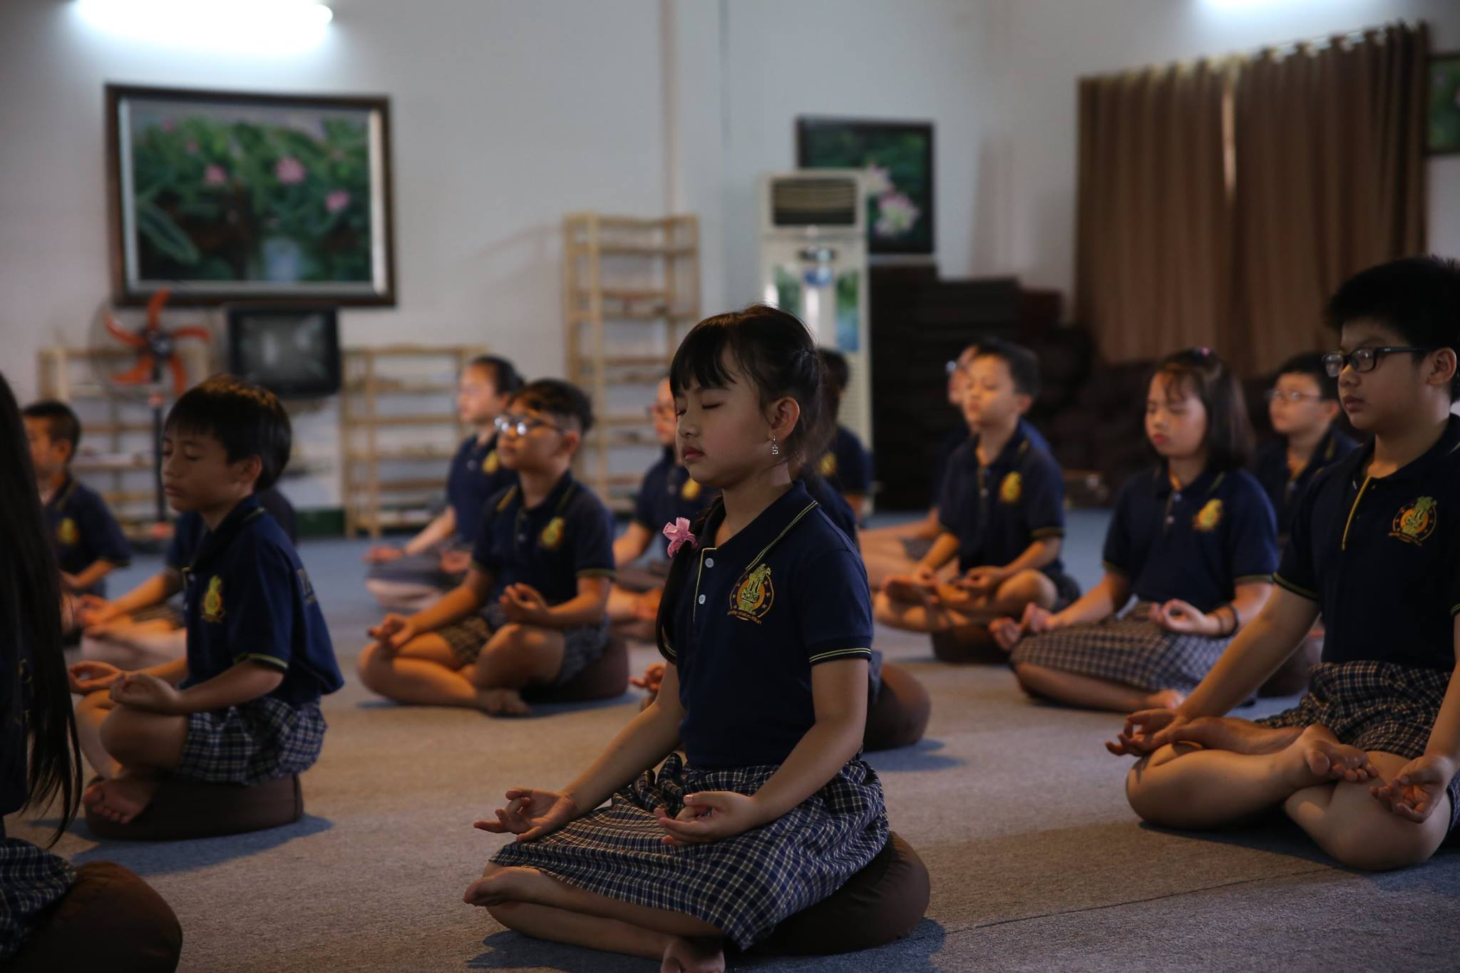
Yên lặng, tĩnh tâm lắng nghe chính mình

Slide 34
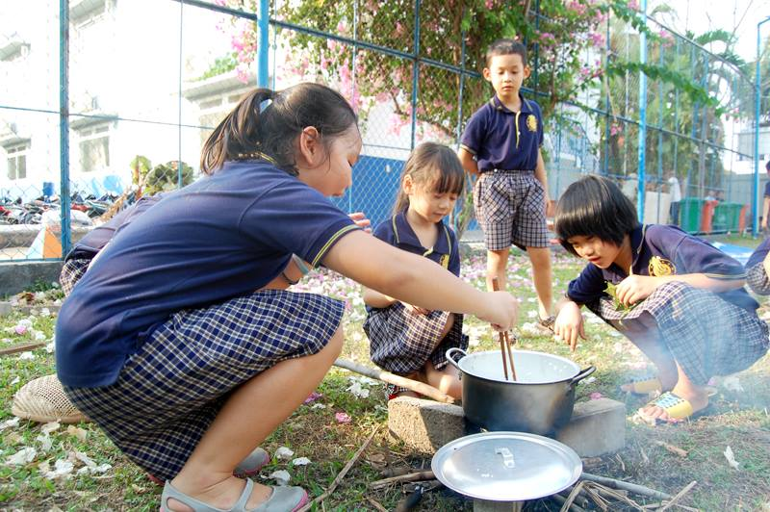
Đi chợ, nấu ăn

Slide 35
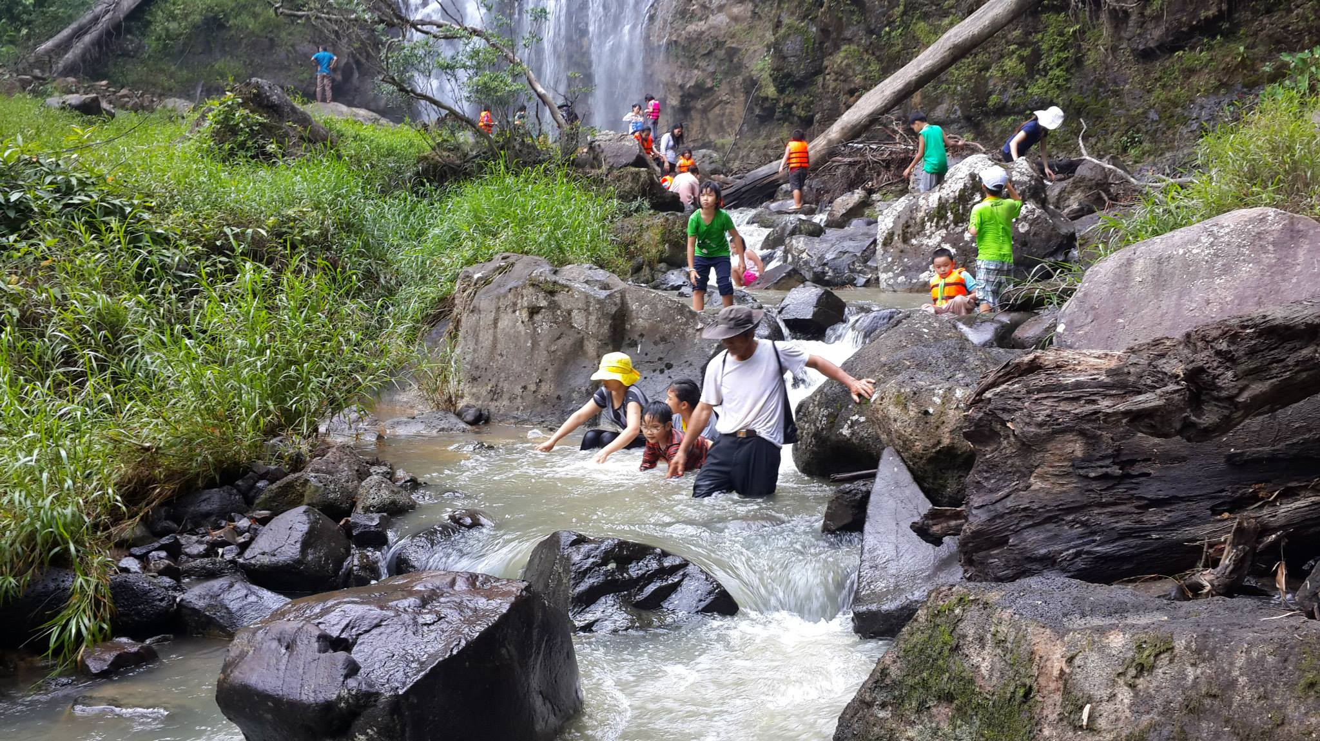
Vượt thác

Slide 36
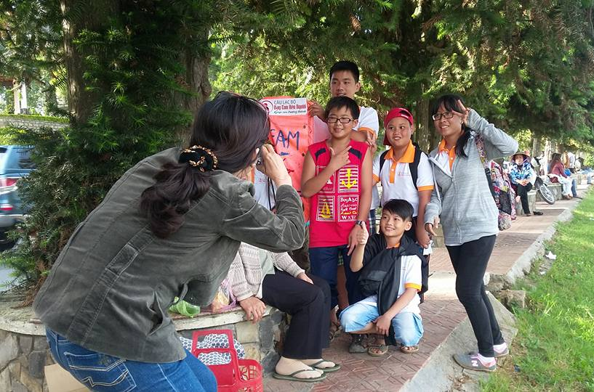
Vẽ tranh, làm đồ thủ công cùng nhóm đi bán, rồi thăm trẻ mồ côi

Slide 37
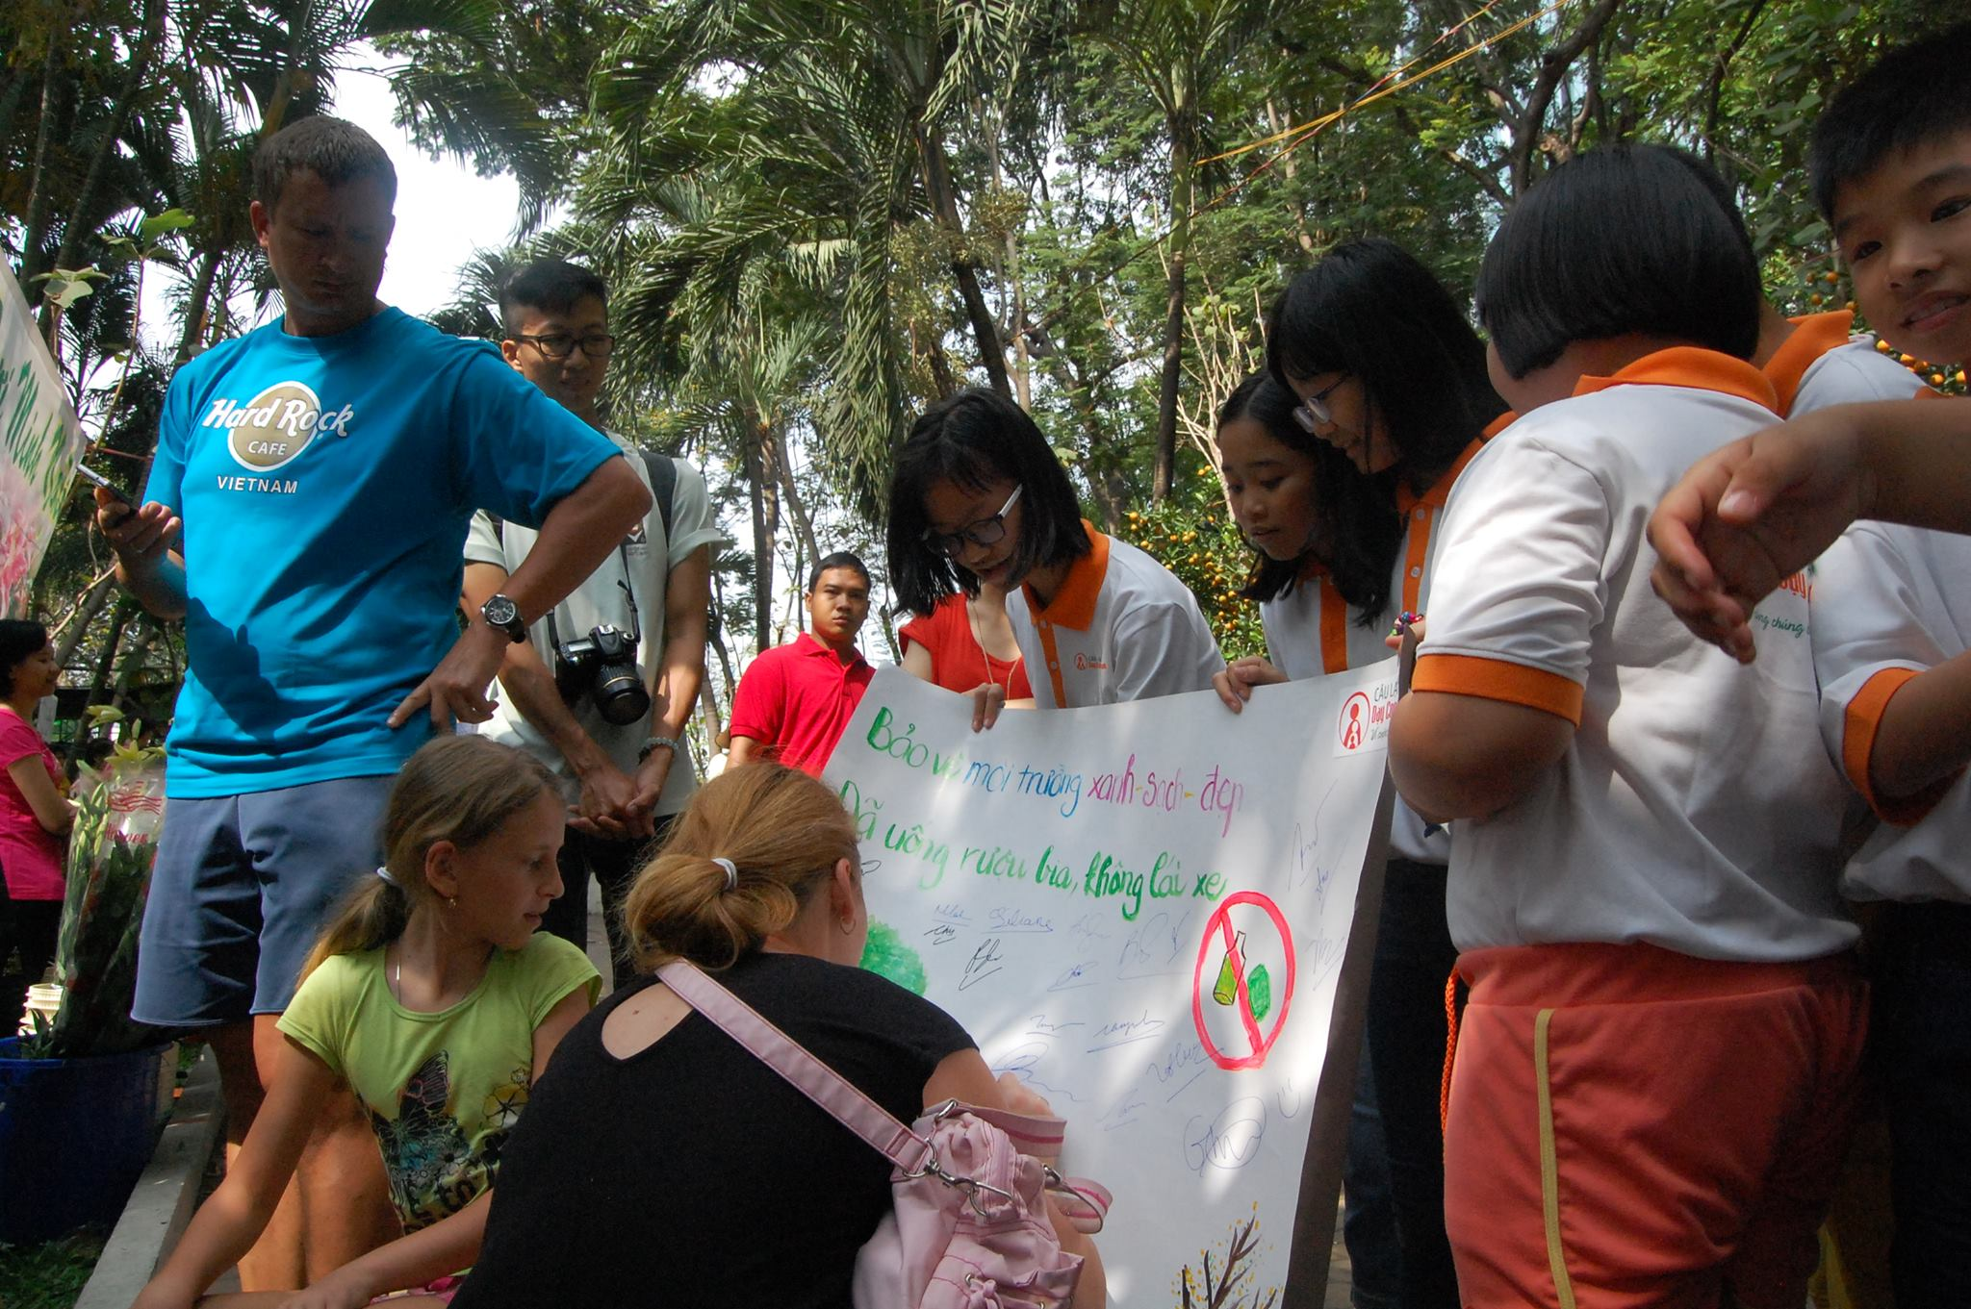
Vận động ký tên cùng bảo vệ môi trường sạch xanh: không xả rác, không rượu bia, thuốc lá…

Slide 38
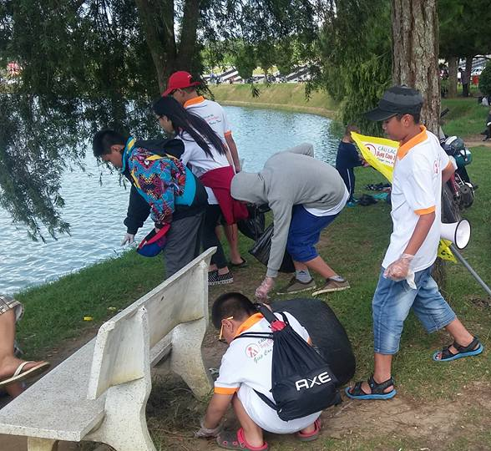
Cùng nhặt rác

Slide 39
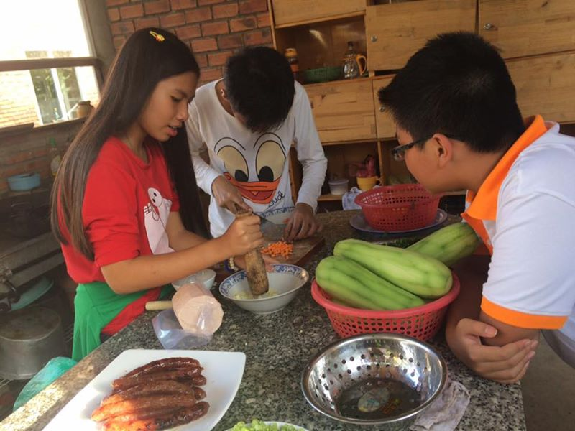
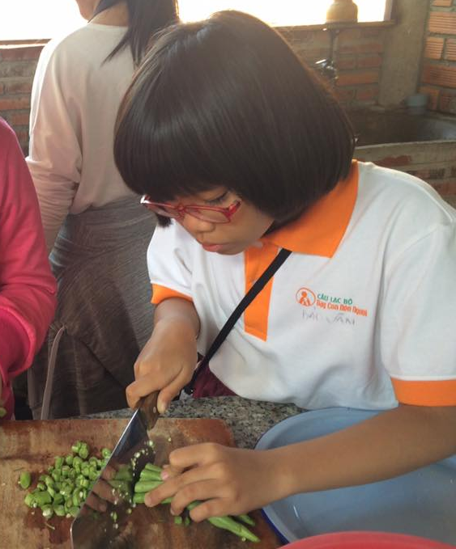
Các nhóm tự nấu ăn

Slide 40
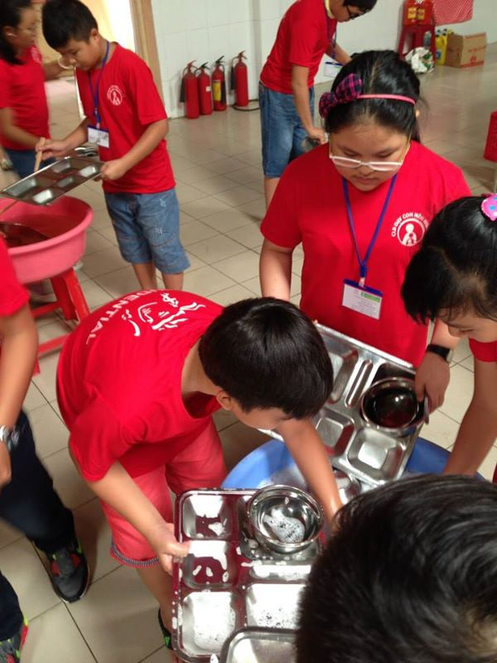
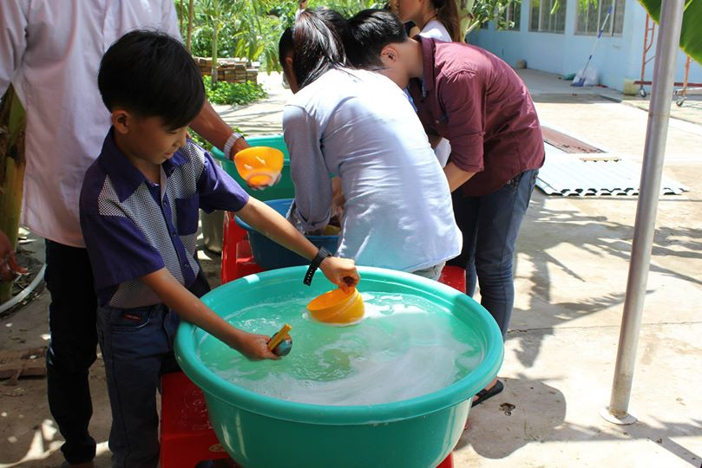

Slide 41
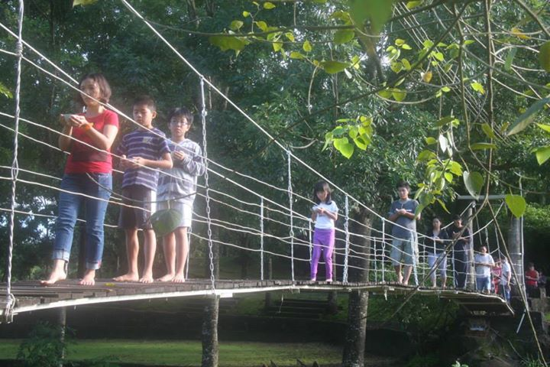
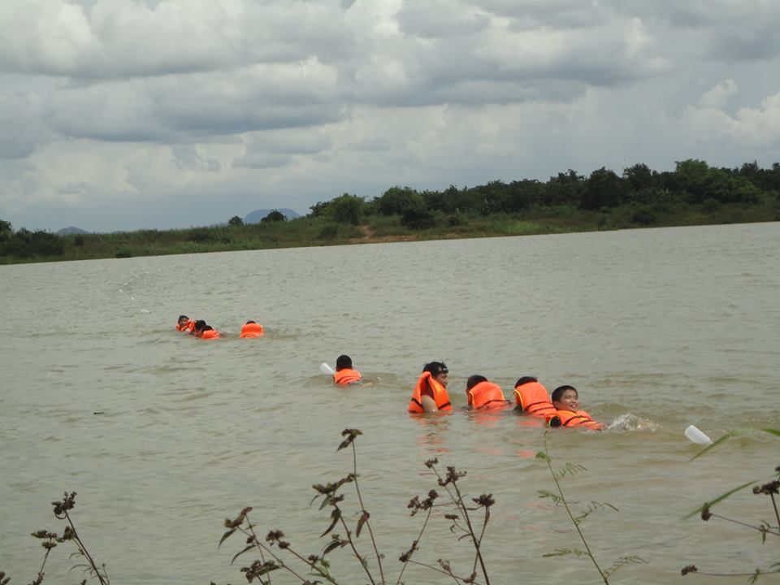

Slide 42
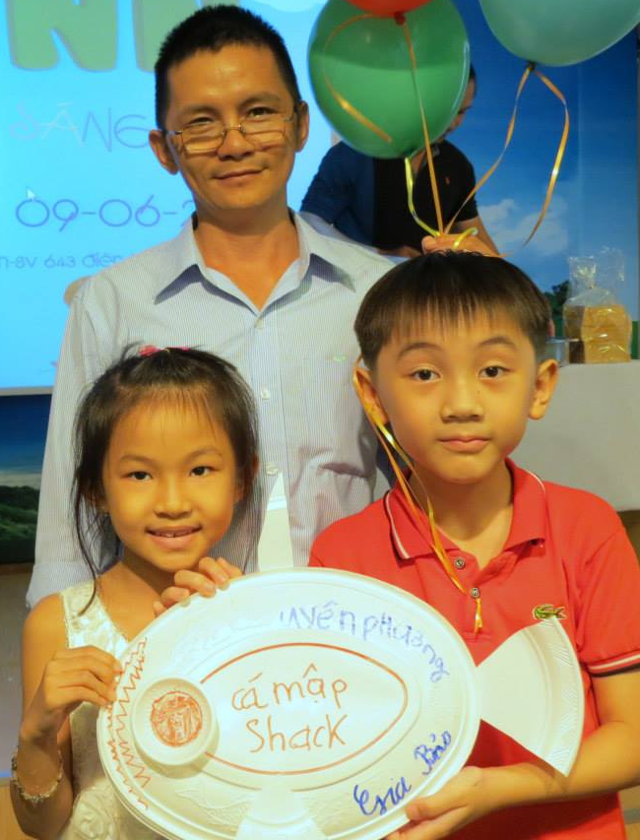
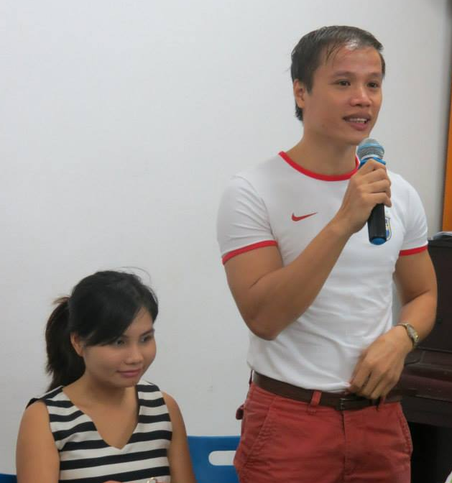
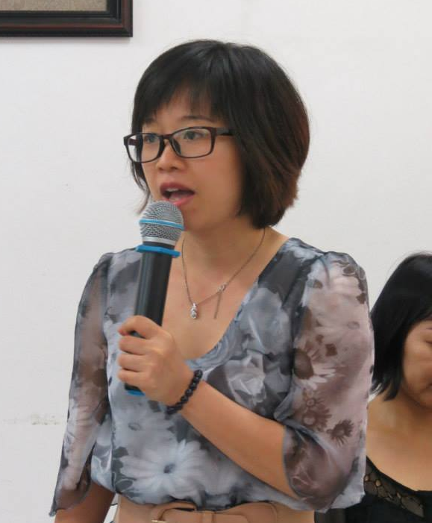
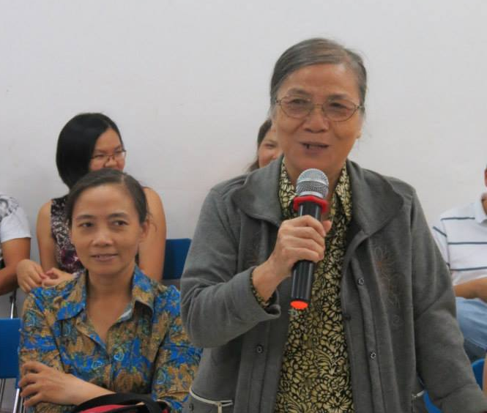
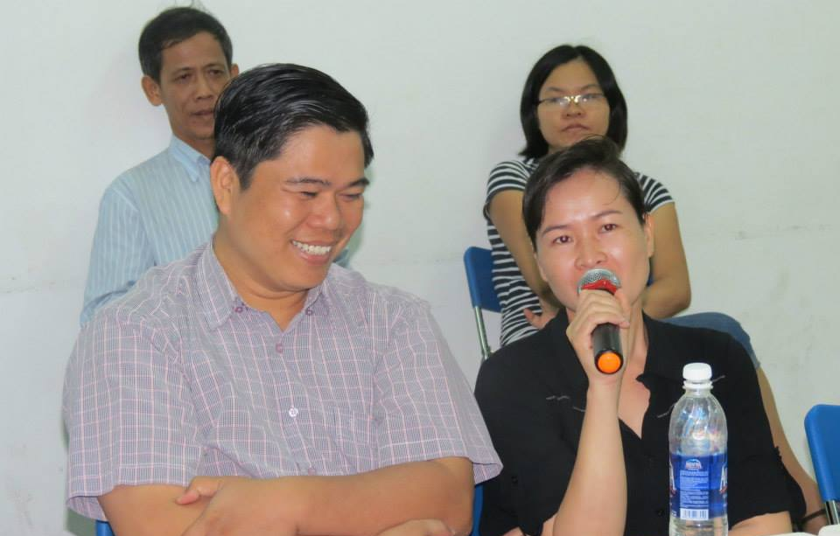
Đối tượng là các CHA MẸ mong muốn dạy con nên người. Ông bà hoặc các bạn trẻ sẽ làm cha mẹ
Notes:
Đối tượng là các CHA MẸ mong muốn dạy con nên người. Mở rộng cho Ông bà hoặc các bạn trẻ

Slide 43
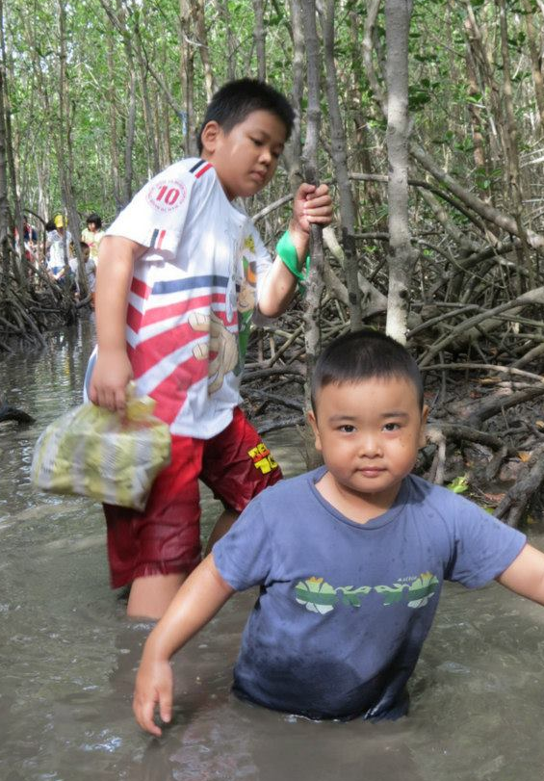
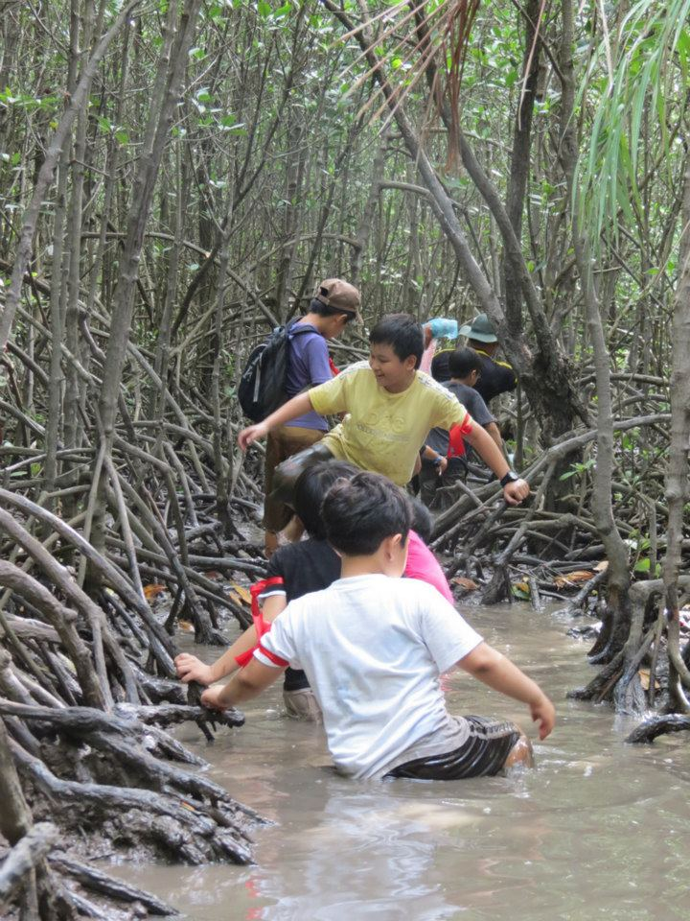
Thử thách Cần Giờ
Rèn Ý chí với băng rừng ngập mặn 3km
Notes:
Sáng hôm sau bước vào hành trình: Rèn Ý chí & băng rừng ngập mặn 3km

Slide 44
Phát triển TÂM TRÍ
-Thầy vài vị: hiền trí
-Chuyên gia, Sếp giỏi...
(Nghề- Quản trị -G.đình -Dạy con
P.triển bản thân -Tâm lý -Tâm linh)
*Quan sát -Phân tích -Đúc kết
*Văn - Tư - Tu
*Tư duy nhân quả: Cái gì vận hành? điều gì sẽ xảy ra?
Thầy hiền trí
Trí tuệ
bên Ngoài - bên Trong
3 báu vật
bên NGOÀI
3 gốc rễ
bên TRONG
Sách hay
Nhóm bạn tốt
Đạo đức
Nghị lực
-Các Vĩ Nhân, Bác Học
-Anh Hùng, Thám hiểm...
-Rèn nhân cách, Đạo lý
-Có lời hứa từ đáy lòng (như lý tác ý)
-Làm việc thiện nguyện hàng tháng
-Sẵn sàng hỗ trợ người khác
-Sám hối, lạy Phật...
-Chọn việc khó để vượt qua
-Nâng dần độ khó: A=A+1
-Tập Võ đều 3-8 năm, du lịch bụi
-Sống đơn giản, biết đủ (từ chối, kiềm chế ham muốn)
-Nhóm bạn tốt (ngăn điều xấu)
-Vợ chồng chính là Bạn Đời
-Cty là nhóm Đồng Nghiệp

Slide 45
Tóm tắt phát triển Thân Tâm
Thầy vài vị (hiền trí)
Trí tuệ
Thức ăn của Tâm Tâm
3 báu vật
bên NGOÀI
3 gốc rễ
bên TRONG
Sách hay
Nhóm bạn tốt
Đạo đức
Nghị lực
Thức ăn của Tâm: bạn thực hiện bao nhiêu % mỗi ngày
Thức ăn sạch đủ chất
Rèn luyện
Sức khỏe + Khí
Thân khỏe
Khí, nước sạch
Nắng gió, cây cối...
Đúng cách Biết đủ
Bài tập nhóm: thiên nhiên hay máy lạnh? du lịch nắng gió? tủ lạnh? nhậu?

Slide 46
Chánh kiến 2-3 ngày Cùng xây dựng cộng đồng sống Tử Tế (GNH)
Đừng tin vì nghe truyền khẩu, đừng tin vì đó là truyền thống, đừng tin vì nghe đồn đại...
Chánh Kiến Là Trí Tuệ
Chánh kiến nghĩa là cái thấy đúng đắn và toàn diện. Thấy mọi vật đúng như bản chất thật của chúng trong tiến trình nhân quả chính là trí tuệ.
Chánh kiến chính là ngọn đuốc trên hành trình cuộc đời. Giúp ta thấu hiểu mục tiêu và ý nghĩa cuộc sống. Phát triển bản thân theo chiều sâu. BKE.edu.vn/ChanhKien

Slide 47
Truyện tranh Nhân Quả phải dễ hiểu, hấp dẫn
www.BKE.edu.vn/TranhNhanQua
Chúng tôi cần lan tỏa Tranh Nhân Quả rộng khắp VN và các nước

Slide 48
Cùng hỗ trợ & lan tỏa Dự án 100 tập:
Nhân Quả Đạo Đức + Gương Vĩ Nhân
Nền tảng của Đạo Đức & Trí Tuệ chính là Tư Duy Nhân Quả
Nuôi dưỡng ƯỚC MƠ HOÀI BÃO chính là GƯƠNG VĨ NHÂN
Tổng 100 tập tranh Nhân Quả Đạo Đức + Vĩ Nhân
Các bé sẽ được học Nhân Quả Đạo Đức suốt từ lớp 1-12 => thay thế Conan & Doremon trong tủ sách của trẻ.
Bộ 100 cuốn được sắp xếp theo từng chủ đề như:
Sức khỏe, gia đình, bạn bè, dạy con, kinh doanh...
Vui lòng liên hệ BKE.edu.vn/TranhNhanQua - FB Zalo ĐT: Mr.Quân 0989.330.880
Vượt thoát khỏi qui mô của ngôi trường => Trẻ đều học từ nhỏ
Hơn 70 thư viện
Hơn 15 khóa tu
Nhiều gia đình
115.000 cuốn
Chúng tôi thấy từng đứa trẻ được đọc truyện tranh Nhân Quả Đạo Đức từ nhỏ, được Bố mẹ cùng hỏi con về các câu Nhân Quả, được thấy trẻ tự biết điều gì đúng đắn & hướng thiện để làm... với 100 tập trẻ sẽ học đến lớp 12, để Nhân Cách Đạo Đức ngấm sâu vào trong từng nếp nghĩ & hành vi của trẻ...

Slide 49
Tám kiểu Phụ huynh /Giáo dục & 5 loại GV /HS & SV
Dạy con nhàn tênh: chỉ 5 phút mỗi ngày
Giá trị cuộc đời: hành trình nhận ra ý nghĩa cuộc sống
Dạy con bản lĩnh như đại bàng (phát triển nghị lực)
Đạo đức học trong: Trường, KD, Gia đình
Đọc sách, chọn sách, tạo môi trường tốt cho con
Nấu chín cơn giận => cơ chế cơn giận + giải pháp
Đặt tên cho con & các giai đoạn trưởng thành
Rèn luyện Trí tuệ và ra quyết định (giúp tự tin, tự lập)
Tư duy Nhân quả & phát triển Đạo đức
Tình yêu+hôn nhân: gắn kết và xây dựng tổ ấm (Hiểu rõ mối bất hòa và cách gắn kết với 03 gốc rễ)
Làm mới lại tình yêu của cặp đôi (4 nhiếp, 6 hòa)
Cách kể chuyện Vĩ nhân cho trẻ: nuôi dưỡng ước mơ...
Giáo dục trẻ qua phim kinh điển (cụ thể 1 số clip)
Nhân tướng học với trẻ em: nhận diện tố chất trẻ và cách dạy tương ứng với từng tố chất.
Làm từ thiện đúng cách & phát triển nhân cách trẻ
Tổ chức dã ngoại đúng cách (có 03 gốc nhân cách)
Tổ chức sinh nhật, lễ hội đúng cách (03 gốc)
Hiểu rõ về Võ thuật & rèn luyện quân đội
Coach NLP, Tâm lý ứng dụng cho PH & trẻ...
Chuỗi chuyên đề chia sẻ và
đào tạo

Slide 50
Lò huấn luyện áp lực cao
Dự án Trường huấn luyện WestPoint VN => Cung cấp thủ lĩnh
Nơi khổ luyện thành tài & tạo dựng nhân cách sống...
KỸ NĂNG QUÂN ĐỘI
SỐNG HIỂU BIẾT
KỸ NĂNG BẢN THÂN & DN CẦN
LÒ LUYỆN 12h/ngày
SỐNG MẠNH MẼ TỬ TẾ
KỸ NĂNG ĐỒNG ĐỘI
ĐẠO ĐỨC & THIỀN
Vào (input)
năng lực 1X
Ra (output)
năng lực 3X
Liên hệ: Bke.edu.vn/WestPoint - FB Zalo: Mr.Quân 0989.330880
Cần thuê trường Trung cấp, Cao Đẳng ở các tỉnh đang không có SV gây lãng phí, diện tích 5-10ha, có KTX & phòng học Thuê 20-50 năm, ưu tiên các Tỉnh lân cận HN, HCM

Slide 51
Phiên bản v1: Hệ thống 10 trường HCM
Tiến đến Xã hội hóa Giáo dục
để 20 năm nữa, chúng ta có 1 thế hệ mới sống có hoài bão, dám cống hiến & đầy Tử Tế
Phiên bản v2: HN Thanh Hà với 2.2Ha đủ làm Mini Westpoint Đưa triết lý 03 gốc rễ vào: Đạo đức + Kỹ năng + Thiền cơ bản Giảm dần tiết Anh văn (nhường lại cho các môn về 03 gốc) GV tự học+hành 03 gốc tầm 30%. Học phí tầm trung đến khá (70% v1)
Phiên bản v3: Xã hội hóa Giáo dục Đạo đức (Trường trong Chùa) Đưa triết lý 03 gốc rễ vào: Đạo đức + Kỹ năng + Thiền cơ bản Công nghệ 50% tiết Anh văn (nhường lại cho các môn về 03 gốc) GV tự học+hành 03 gốc tầm 50%. Học phí tầm thấp đến trung (50% v1)
Ở VN có tầm 20.000 ngôi chùa, chỉ 2% các thầy trụ trì đồng ý thì có 400 trường được xã hội hóa Giáo dục có Đạo đức Khi đó mọi tầng lớp học sinh sẽ theo học và 20 năm sau chúng ta có 1 thế hệ mới về nhân cách đạo đức

Slide 52
Trường trong chùa + Đạo đức Tiến đến Xã hội hóa giáo dục đạo đức => chúng tôi cần cộng sự
Thư viện: 10-20k cuốn (Tủ 1000c sách tinh hoa) SV tự đọc và đúc kết
100c cho trẻ & HS / 100c cho > 17 tuổi / 50c Giới Định Tuệ / 100c Vĩ nhân, Anh hùng
Trường học
+ Đạo đức XH hóa giáo dục
Căn
tin
Thiền viện
(Pháp học + hành)
Thư viện rộng
mở cửa 24/24
Chùa +
Đông Y chữa bệnh
(cùng tạo Phước)
Khu rèn kỹ năng
Chơi + quân đội

Slide 53
TRƯỜNG XANH TUỆ ĐỨC
Hãy lan tỏa giới thiệu bạn nhé
400 trường được xã hội hóa Giáo dục có Đạo đức Khi đó mọi tầng lớp đều được bình đẳng trong giáo dục
Và 20 năm sau có 1 thế hệ mới về nhân cách đạo đức...
Chúng tôi luôn tìm người giỏi, có hoài bão về Giáo Dục Đạo Đức để đồng hành…
Chúng tôi đang gieo nhân và chờ hội tụ đủ các nguồn lực sẽ khởi động phiên bản xã hội hóa này
Liên hệ Mr.Quân Zalo FB: 0989.330.880 - bke.edu.vn/TruongHoc
Cần thuê trường Trung cấp, Cao Đẳng ở các tỉnh đang không có SV gây lãng phí, diện tích 5-10ha, có KTX & phòng học Thuê 20-50 năm, ưu tiên các Tỉnh lân cận HN, HCM

Slide 54
GNH Gross National Happiness
Bạn và tôi là anh em Chúng ta là một gia đình lớn Bạn có trái tim ấm áp, tôi cũng vậy Bạn có tấm lòng, bạn có khối óc, bạn có đôi tay dễ thương... Và bạn cũng là tôi Bạn và tôi đều được sinh ra trong vòng tay lớn của đất trời, vậy bạn và tôi là anh em
Thở vào thở ra, cám ơn khí quyển Ngắm nhìn mây núi cám ơn đất trời Đi xuống đại dương, cám ơn biển rộng Nắng ấm ban mai, cám ơn mặt trời Đêm về lấp lánh, cám ơn trăng sao
Cuộc đời không phải là đấu tranh, cuộc đời chính là tình bạn, chúng ta đều là anh em. Chúng tôi có một ước mơ về một gia đình lớn, còn bạn thì sao?
Đây là cuộc dấn thân
đầy ý nghĩa...
Cùng xây dựng cộng đồng Sống Tử Tế
Bke.edu.vn/BigFamily

Slide 55
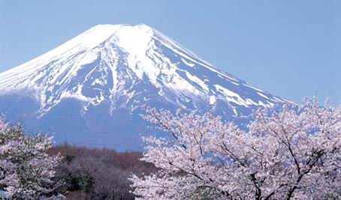
Cám ơn đến tất cả...
FB “Chánh kiến trong đời sống”
FB: QuanDcnn TranViet
FB: Trần Việt Quân
Quân 0989.330.880 (zalo)
TranVietQuan.com
Hãy giúp con trưởng thành 03 gốc rễ:
Đạo đức, Trí tuệ, Nghị lực (Giới Định Tuệ)
Khi đó 15p/tuần là đủ
Lớp chánh kiến trong đời sống: BKE.edu.vn/ChanhKien
Dự án Tranh Nhân Quả: BKE.edu.vn/TranhNhanQua
Cộng đồng sống Tử Tế GNH: BKE.edu.vn/BigFamily

